Slide 1

Název školy: Základní škola Chomutov, Písečná 5144
Název materiálu: VY_22_INOVACE_19_Edinburgh part 1_zh2
Číslo projektu: CZ 1.07/1.4.00/21.3355
Autor: Mgr. Zdena Hanušová
Datum tvorby: 5.09.2013
Cílový ročník: 9. ročník
Vzdělávací oblast: Anglický jazyk
Klíčové slovo: Edinburk, Skotsko, hlavní město.
Anotace: Prezentace fotografií z Edinburku – část 1.
Autorem materiálu a všech jeho částí, není-li uvedeno jinak,
je Mgr. Zdena Hanušová.
Financováno z ESF a státního rozpočtu ČR.

Slide 2
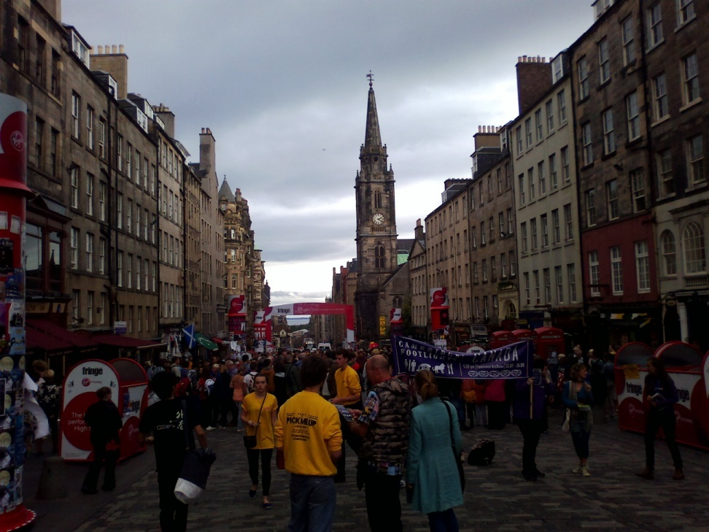
Edinburgh – part 1.

Slide 3
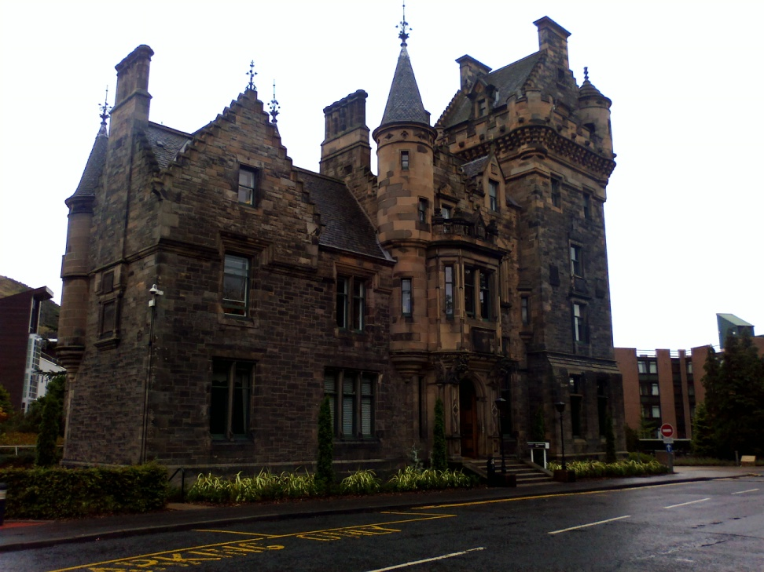
Scottish university built in 1582.
It is one of the oldest university in Scotland.

Slide 4
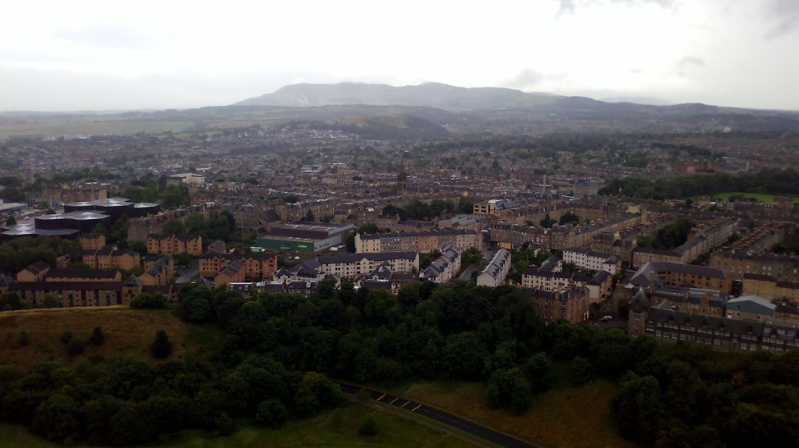
Capital city of Scotland.

Slide 5
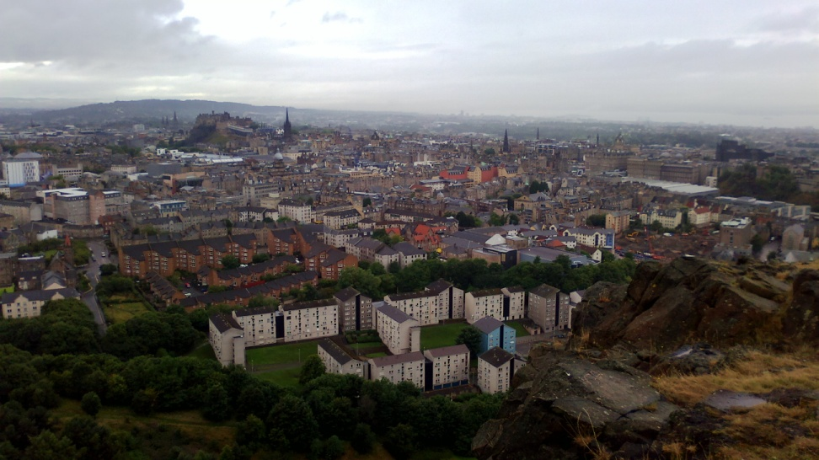
Administrative and cultural center.

Slide 6
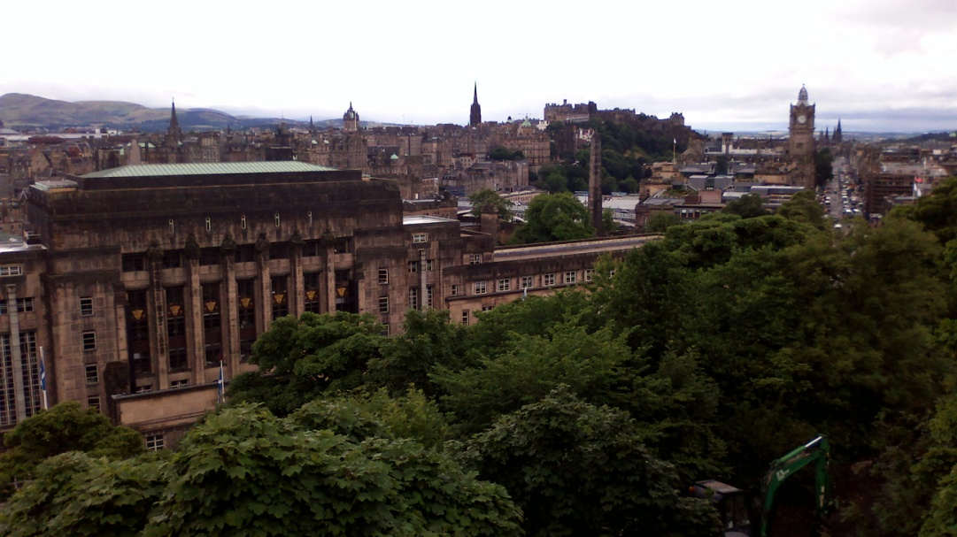
University town.

Slide 7
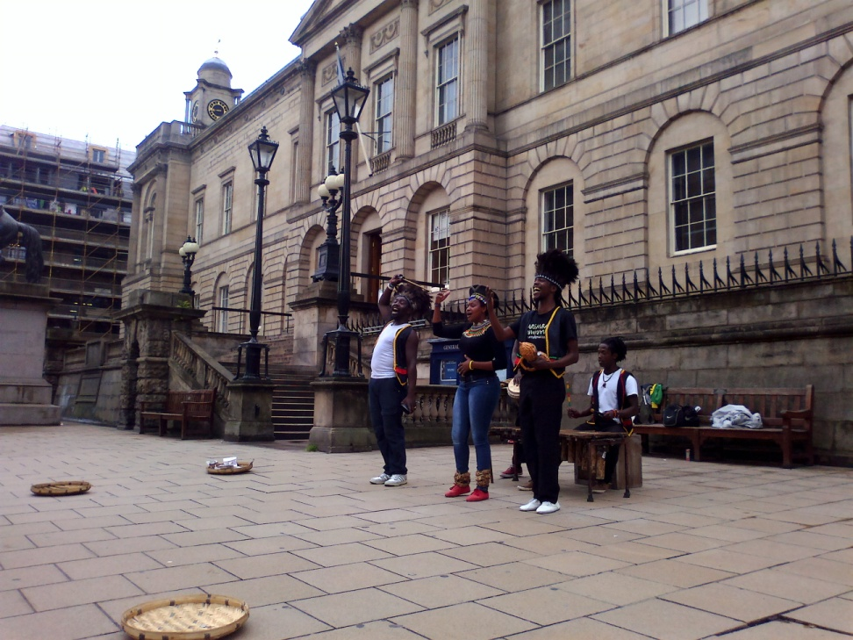
Street performers

Slide 8
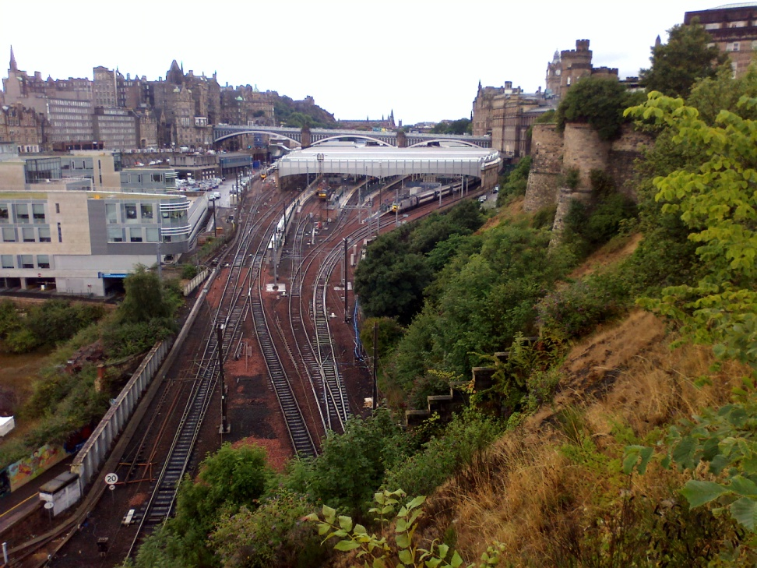
Train station.The second most common means of transport is the train.
Last year was transported about 7 million people.

Slide 9
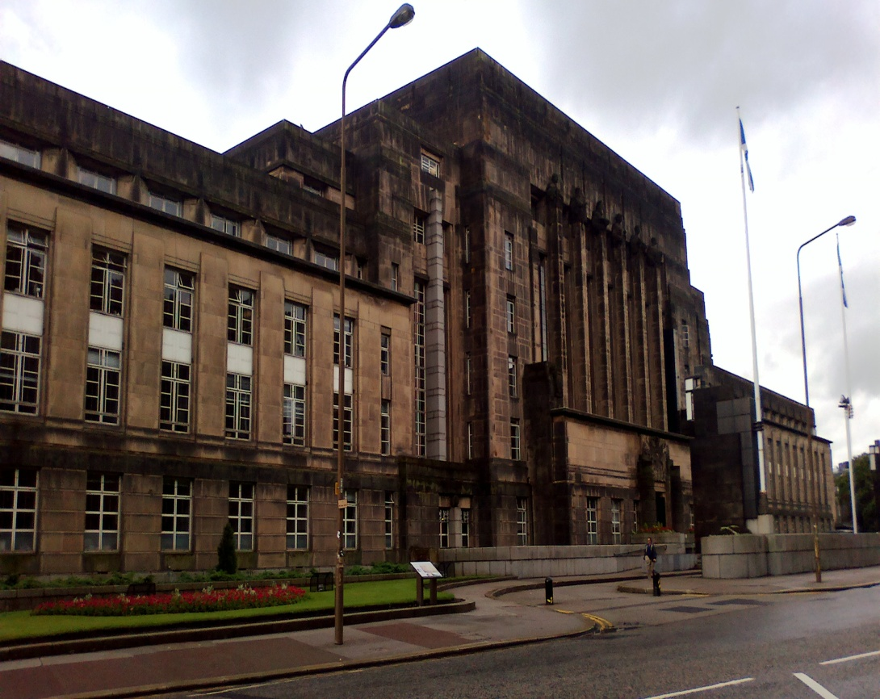
Old building of Scottish parliament. Served from 13th century.
It united with British parliament in 1707.
New Scottish parliament was in 1998.

Slide 10
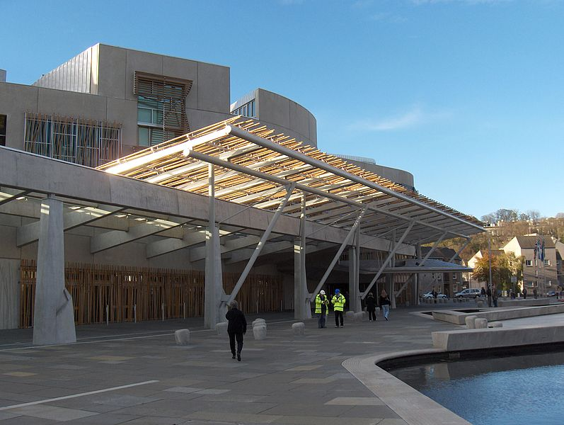
New building of scottish parliament - nowdays parliament is in new building.

Slide 11
(2013 – 09 – 05)
Zdroje: vlastní archiv autorky

